Slide 1



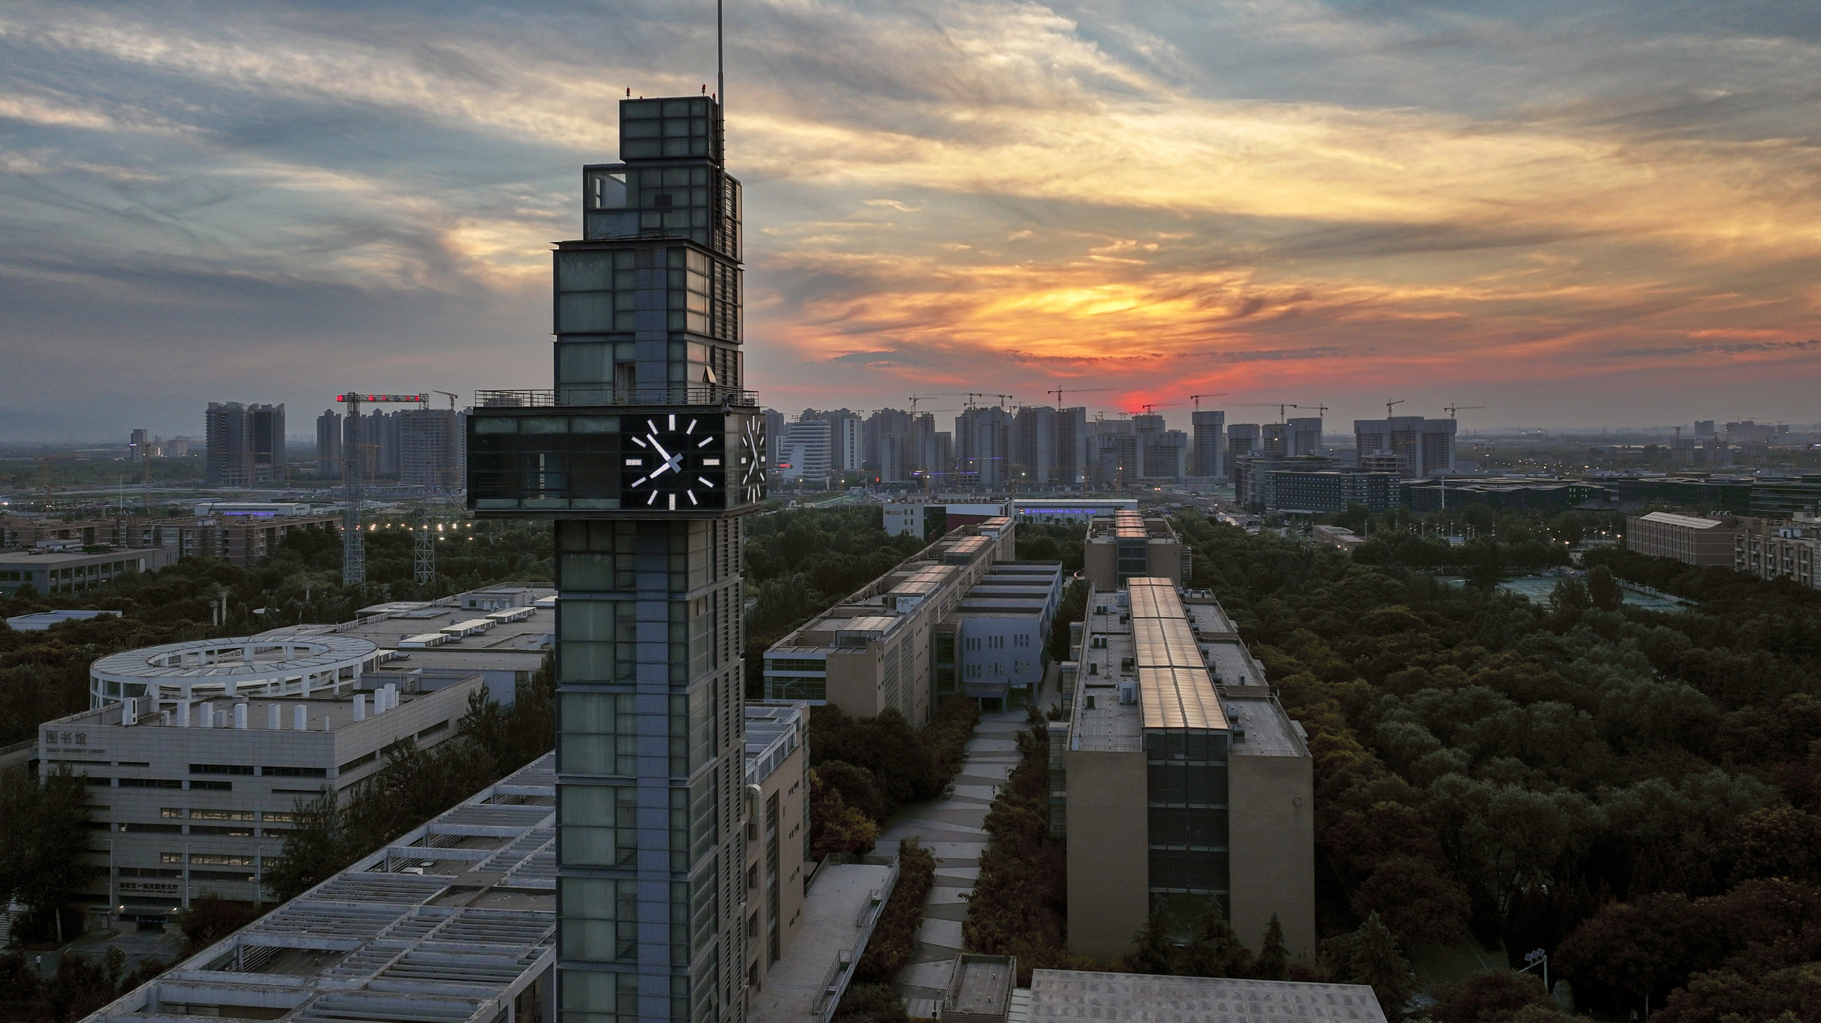
西电蓝主题
幻灯片模板
ACADEMIC THESIS DEFENSE SLIDE TEMPLATE
汇报学生：
指导老师：
某某学院 某某系

Slide 2
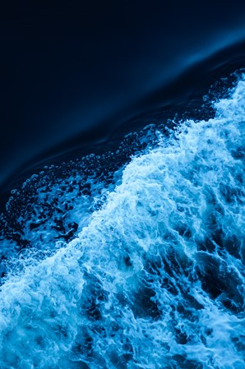
CATALOGUE
#汇报大纲
01
02
背景与意义
材料与方法
BACKGROUND AND SIGNIFICANCE
MATERIALS AND METHODS
03
04
结果与讨论
结论与展望
RESULTS AND DISCUSSION
CONCLUSION AND PROSPECT

Slide 3
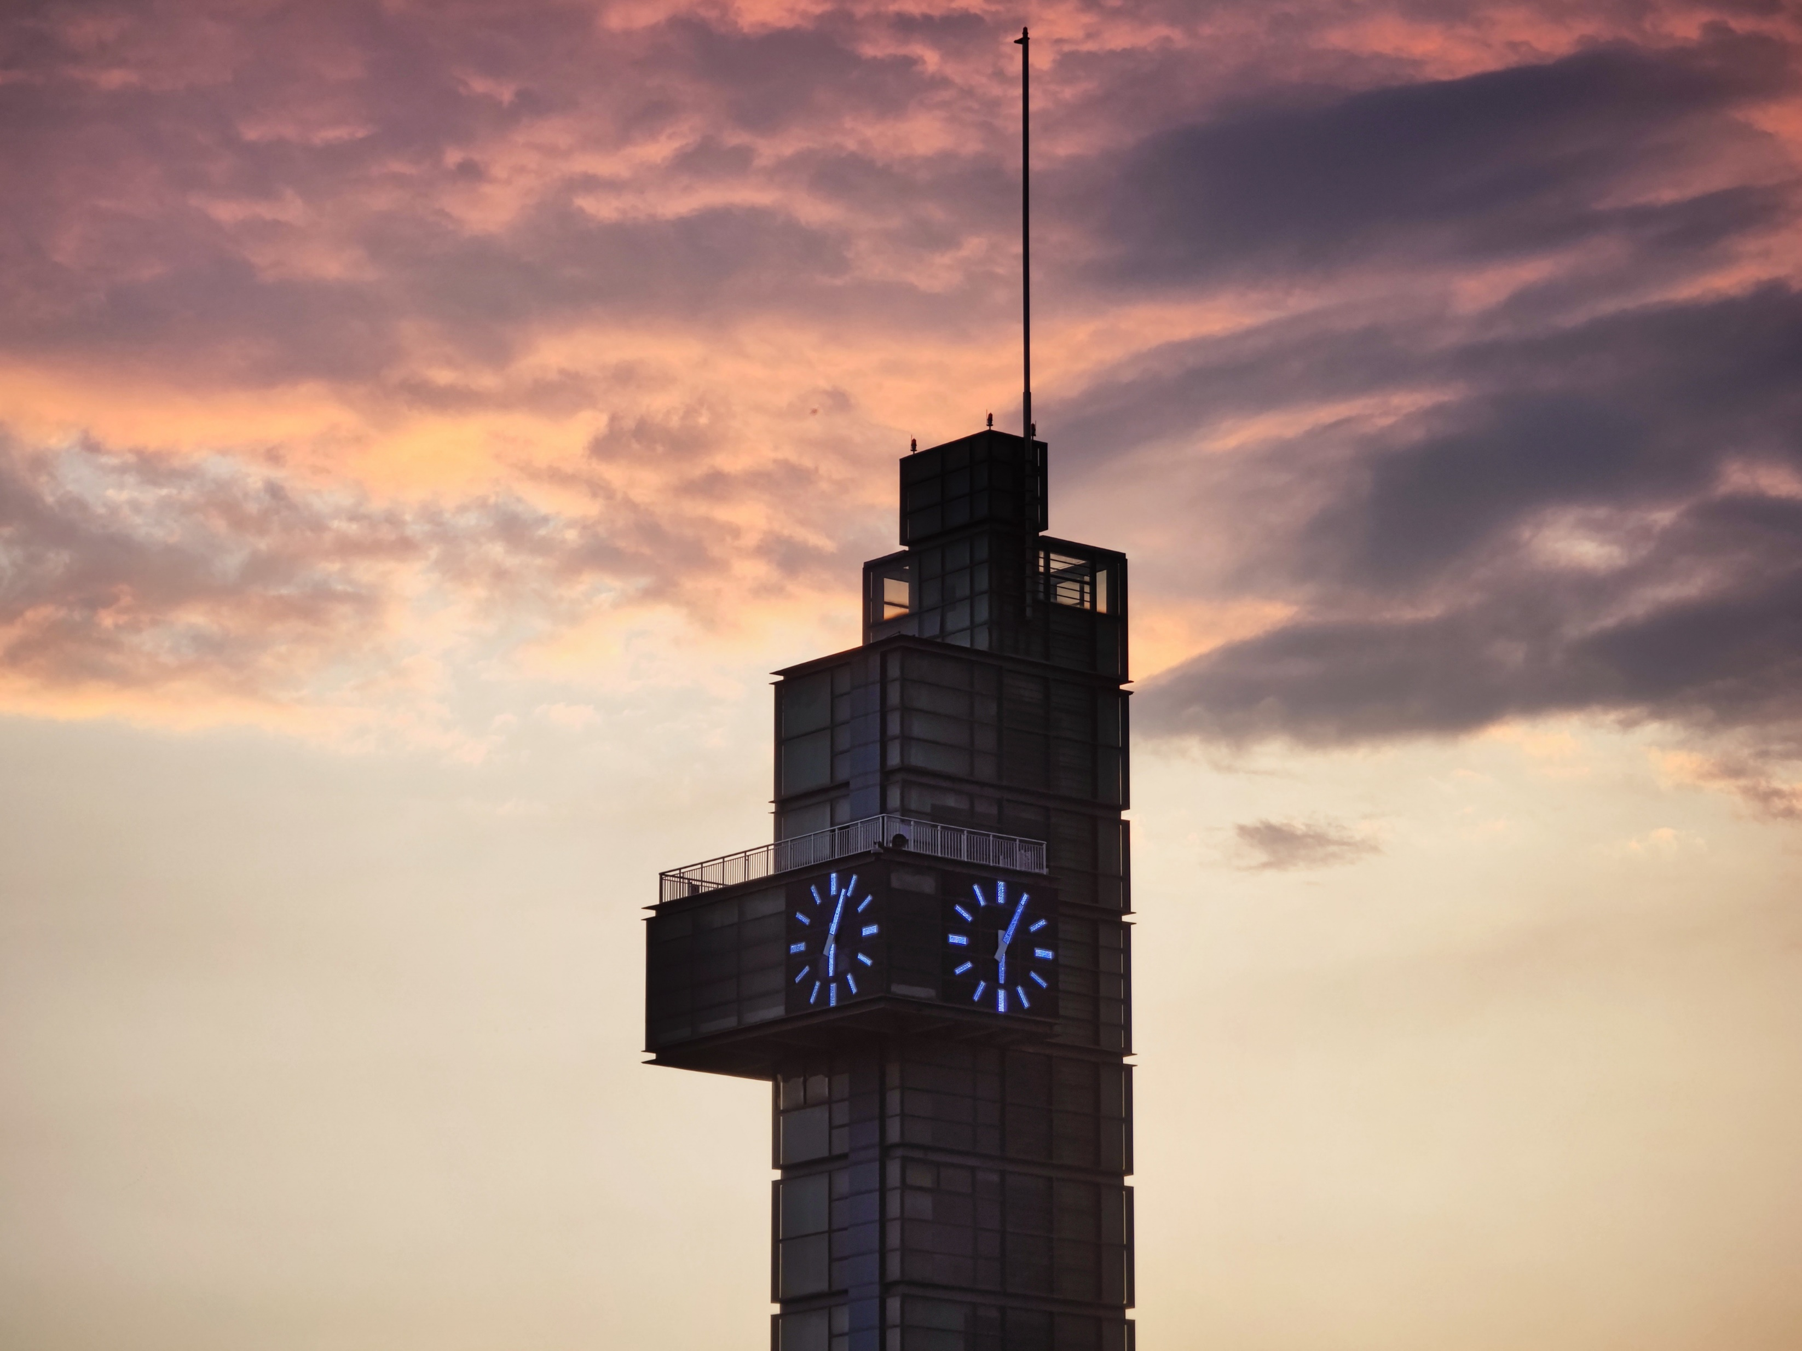
01
背景与意义
BACKGROUND AND SIGNIFICANCE
某某学院 某某系

Slide 4
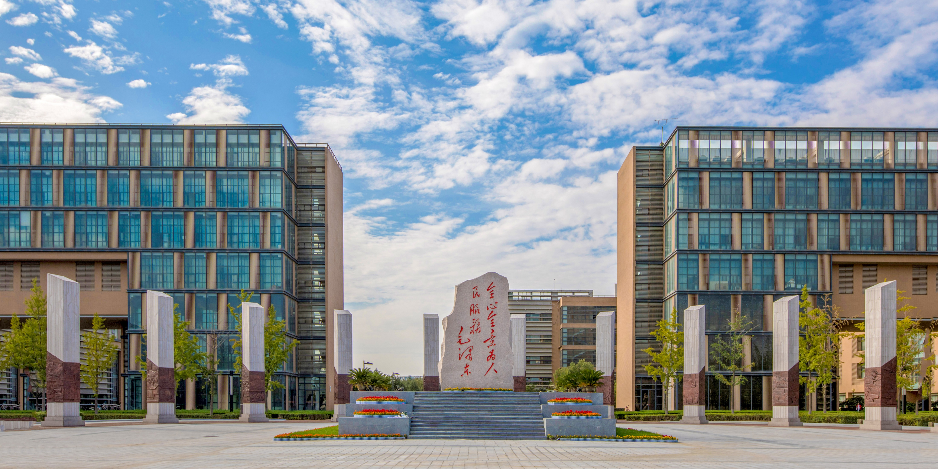
01
”
研究背景
背景与意义
洋，是海洋的中心部分，是海洋的主体。世界大洋的总面积，约占海洋面积的89%。大洋的水深，一般在3000米以上，最深处可达1万多米。大洋离陆地遥远，不受陆地的影响。它的水温和盐度的变化不大。每个大洋都有自己独特的洋流和潮汐系统。大洋的水色蔚蓝，透明度很大，水中的杂质很少。世界共有5个，即太平洋、印度洋、大西洋、北冰洋、南冰洋。
BACKGROUND AND SIGNIFICANCE

Slide 5

01
背景与意义
BACKGROUND AND SIGNIFICANCE
过度捕捞
1
2
滥用资源
海洋生物资源与生态环境存在的问题
破坏种群补充
3
4
生活污水排放污染
不合理围海、砍伐
5
6
养殖病害问题

Slide 6
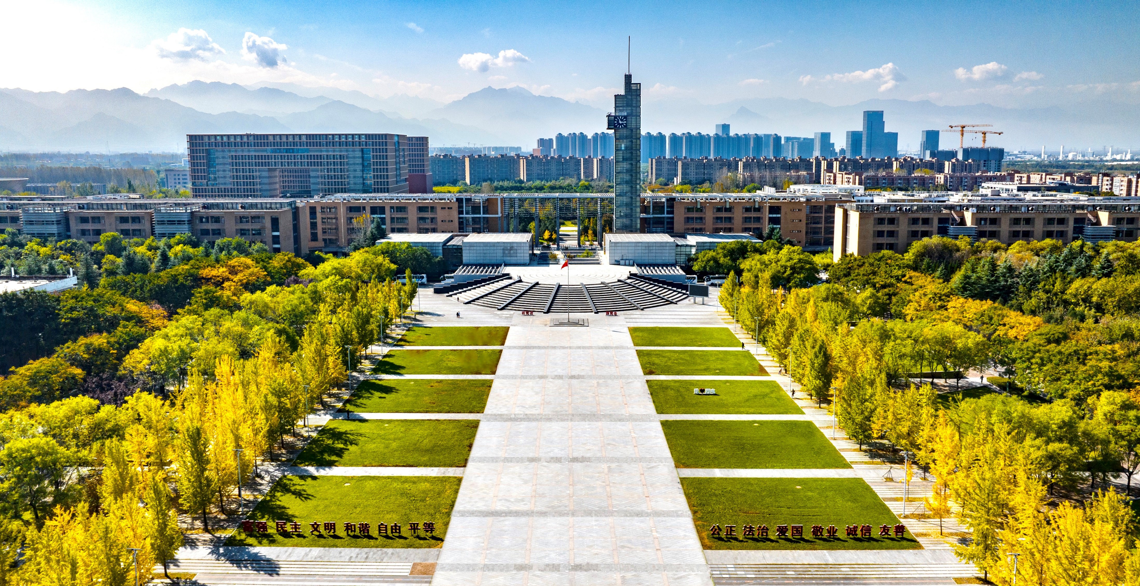
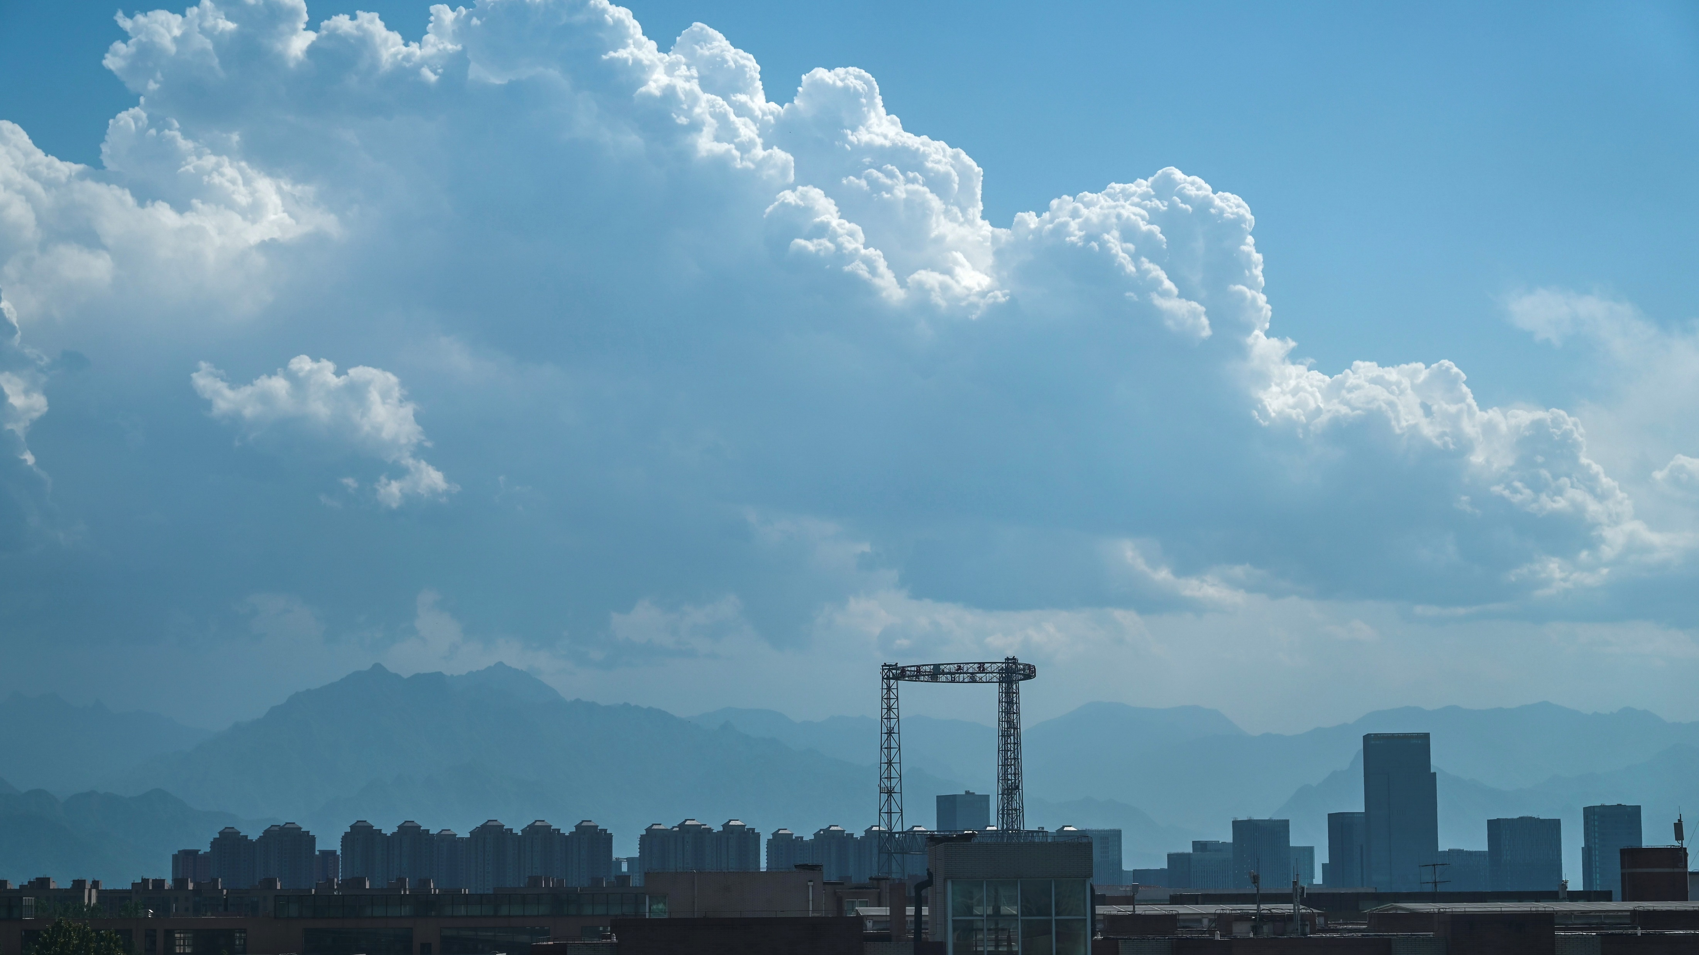
01
背景与意义
BACKGROUND AND SIGNIFICANCE
02
研究意义
水分不断蒸发，反复地形成云致雨，重新落回地面，把陆地和海底岩石中的盐分溶解，不断地汇集于海水中。
01
研究意义
水分不断蒸发，反复地形成云致雨，重新落回地面，把陆地和海底岩石中的盐分溶解，不断地汇集于海水中。

Slide 7

02
材料与方法
MATERIALS AND METHODS
某某学院 某某系

Slide 8
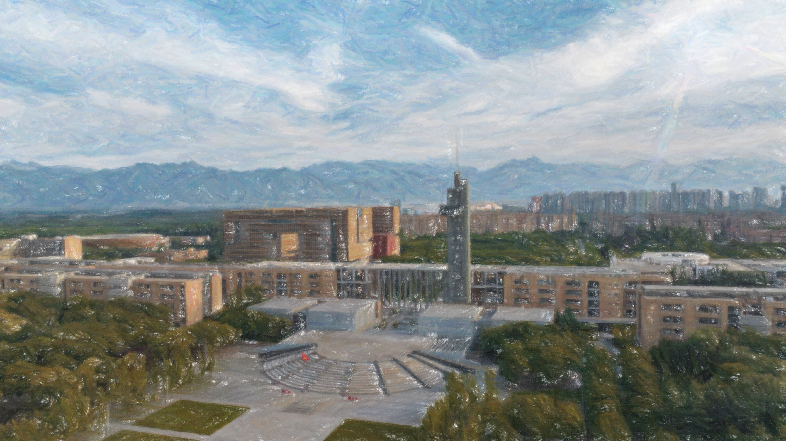
02
材料与方法
MATERIALS AND METHODS
查阅
资料
原始的海洋，海水不是咸的，而是带酸性、又是缺氧的。水分不断蒸发，反复地形成云致雨，重新落回地面，把陆地和海底岩石中的盐分溶解，不断地汇集于海水中。
1
资料分析
海里的水总是依照有规律的明确形式流动，循环不息，称为洋流。其中比较有名的是墨西哥湾流，最狭窄处也宽达50里，流动时速可达4公里每小时
2
实验论证
海水水体以及海洋中的各种组成物质，构成了对人类生存和发展有着重要意义的海洋环境。海水运动是海洋环境的核心内容
3
得出结论
原始的海洋，海水不是咸的，而是带酸性、又是缺氧的。水分不断蒸发，反复地形成云致雨，重新落回地面，把陆地和海底岩石中的盐分溶解，不断地汇集于海水中。
4

Slide 9
02
材料与方法
MATERIALS AND METHODS
实验材料A
目标调整优化
实验对象
目标调整优化
得出目标关系
实验材料B
目标调整优化
01
实验流程梳理
02
实验流程梳理
03
实验流程梳理
海，在洋的边缘，是大洋的附属部分。
海，在洋的边缘，是大洋的附属部分。
海，在洋的边缘，是大洋的附属部分。

Slide 10
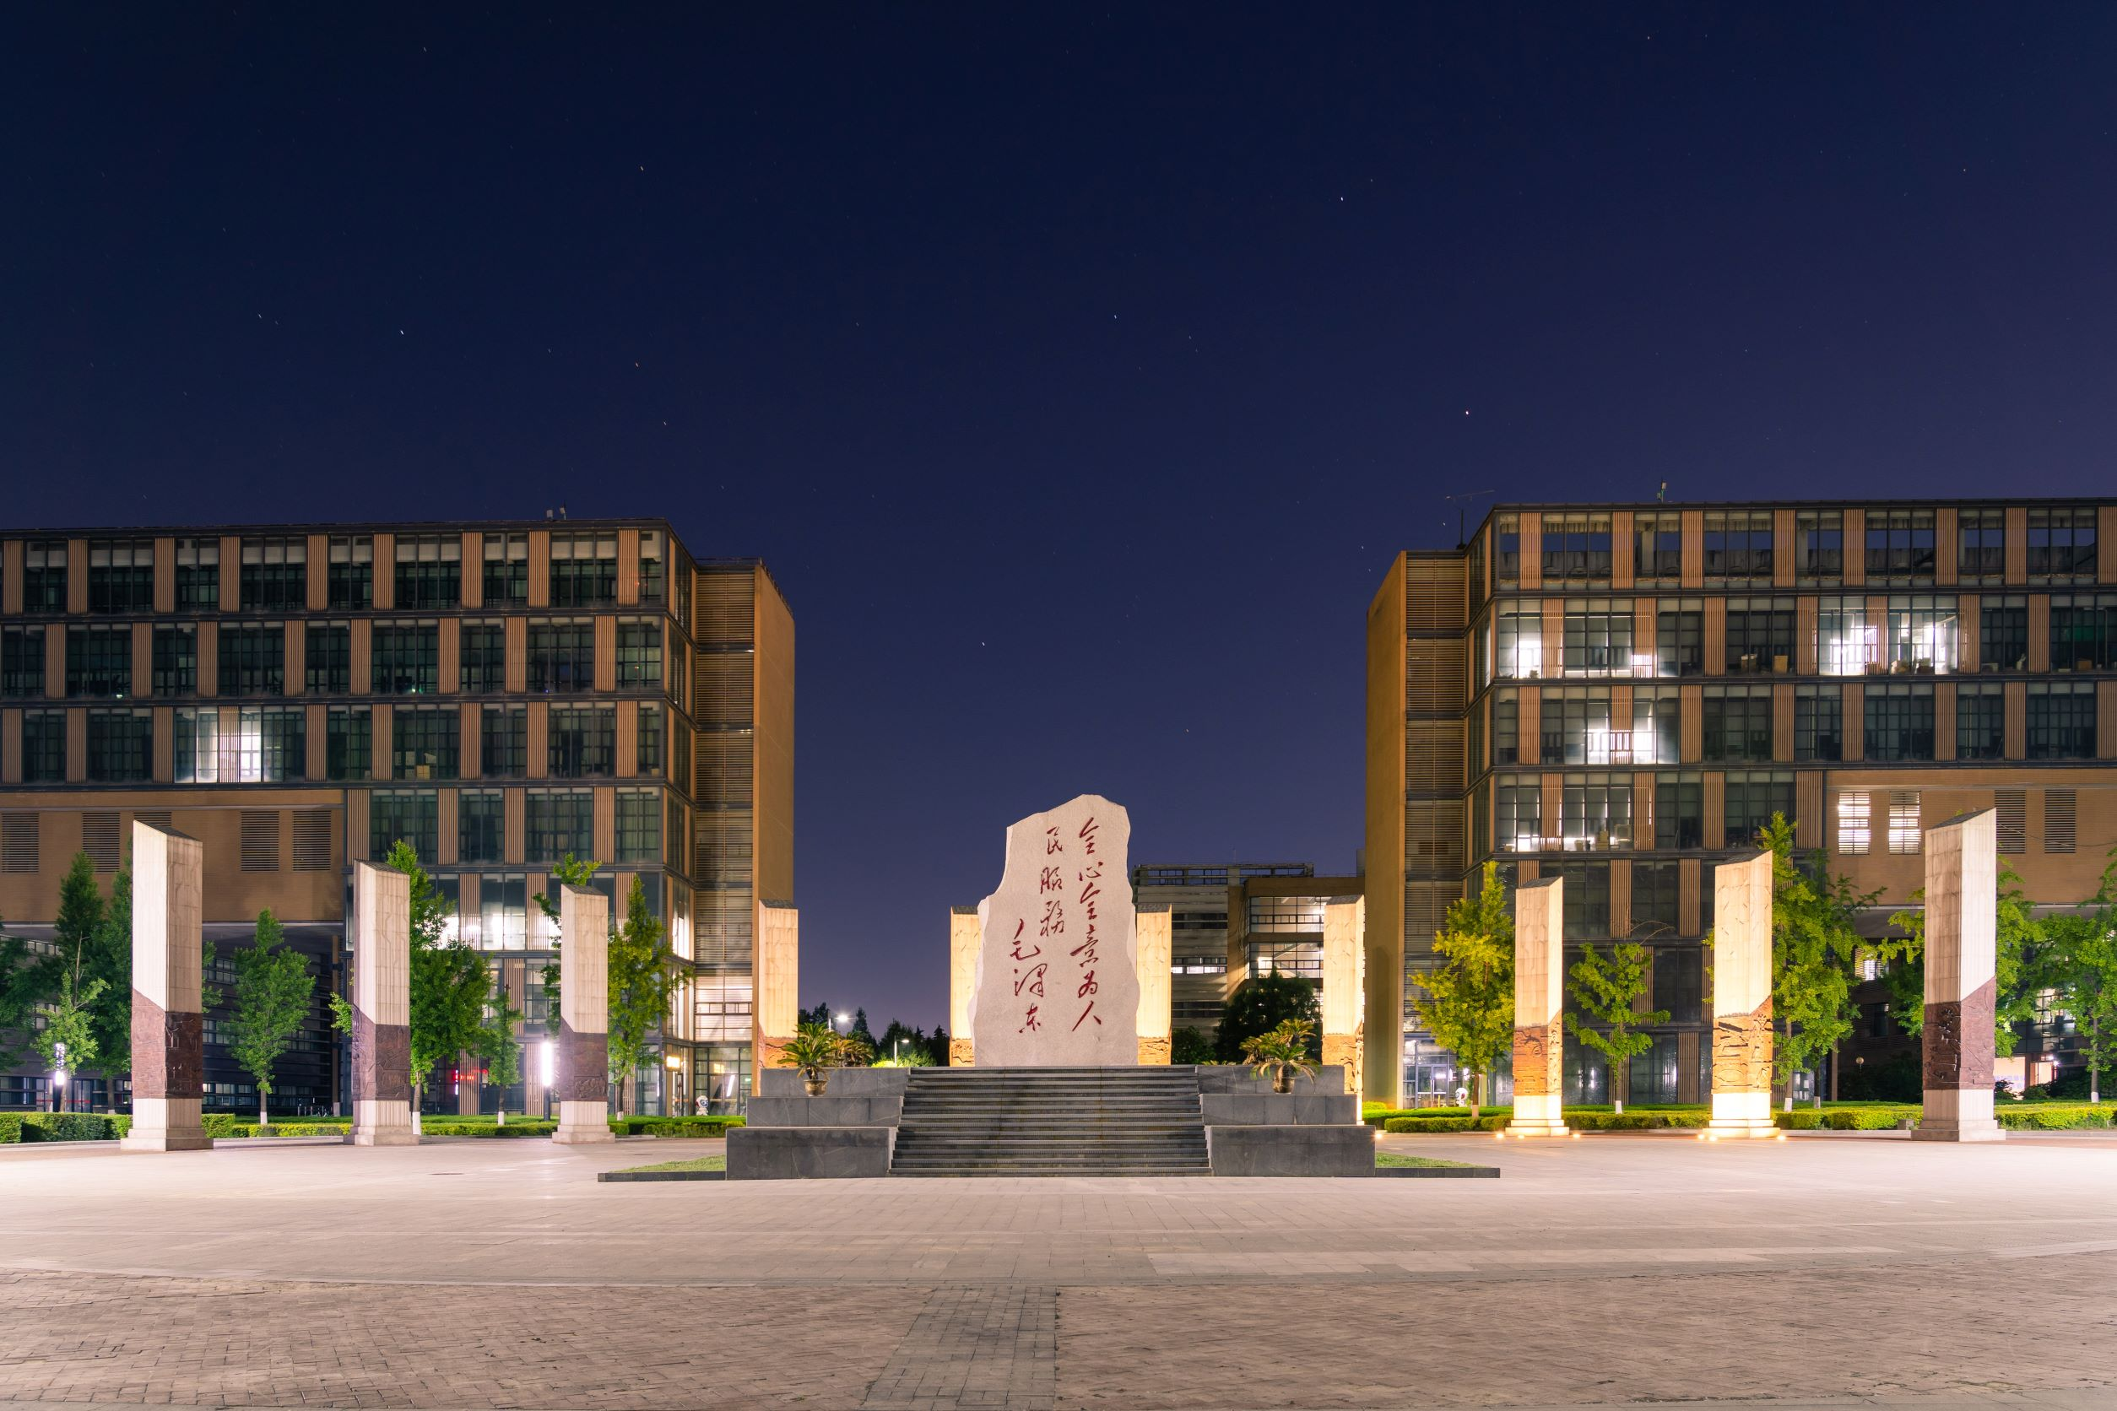
02
材料与方法
MATERIALS AND METHODS
实验流程梳理
01
水母身体的主要成分是水，并由内外两胚层所组成，两层间有一个很厚的中胶层，不但透明，而且有漂浮作用。
实验流程梳理
02
它们在运动时，利用体内喷水反射前进，远远望去，就像一顶顶圆伞在水中迅速漂游；
实验流程梳理
水母身体的主要成分是水，并由内外两胚层所组成，两层间有一个很厚的中胶层，不但透明，而且有漂浮作用。它们在运动时，利用体内喷水反射前进，远远望去，就像一顶顶圆伞在水中迅速漂游；有些水母的伞状体还带有各色花纹，在蓝色的海洋里，这些游动着的色彩各异的水母显得十分美丽。
实验流程梳理
03
有些水母的伞状体还带有各色花纹，在蓝色的海洋里，游动着的色彩各异的水母显得十分美丽。

Slide 11
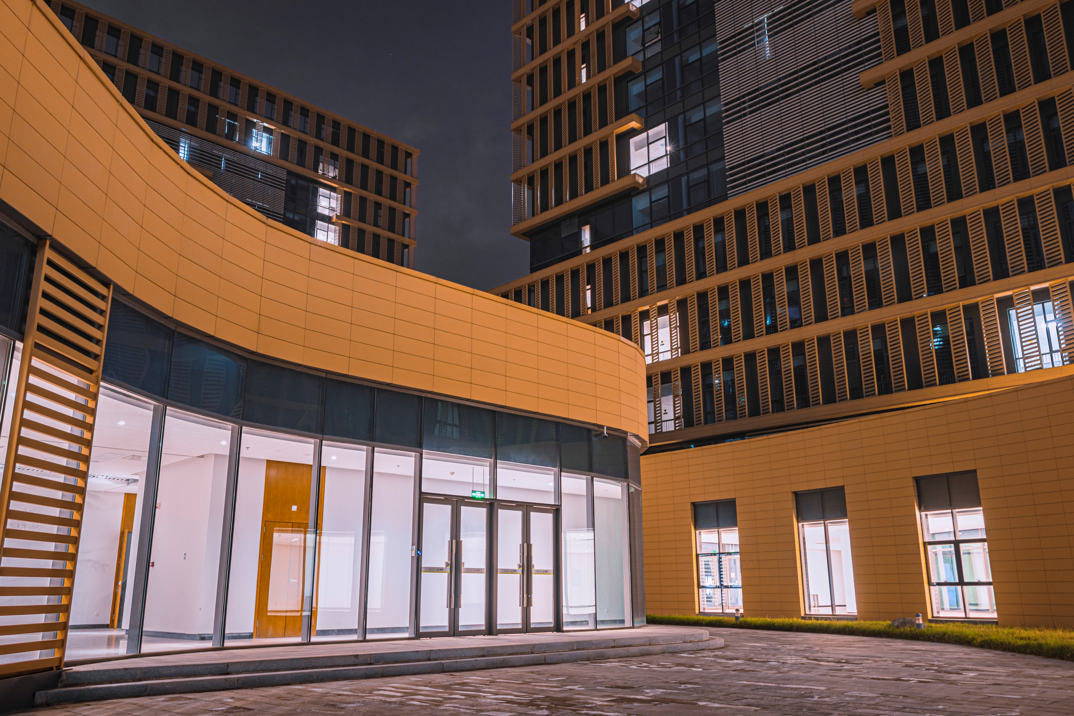
03
结果与讨论
RESULTS AND DISCUSSION
某某学院 某某系

Slide 12



03
结果与讨论
RESULTS AND DISCUSSION
实验结果总结
海，在洋的边缘，是大洋的附属部分。海的面积约占海洋的11%，
实验结果总结
海，在洋的边缘，是大洋的附属部分。海的面积约占海洋的11%，
实验结果总结
海，在洋的边缘，是大洋的附属部分。海的面积约占海洋的11%，

Slide 13
03
结果与讨论
RESULTS AND DISCUSSION
流量（m/s）
这里输入文本标题
对象A名称
对象B名称
01
2735
m/s
02
1875
m/s
40
80
120
时间（h）
标题名称
42m
标题名称
36m
标题名称
10m
标题名称
20m

Slide 14
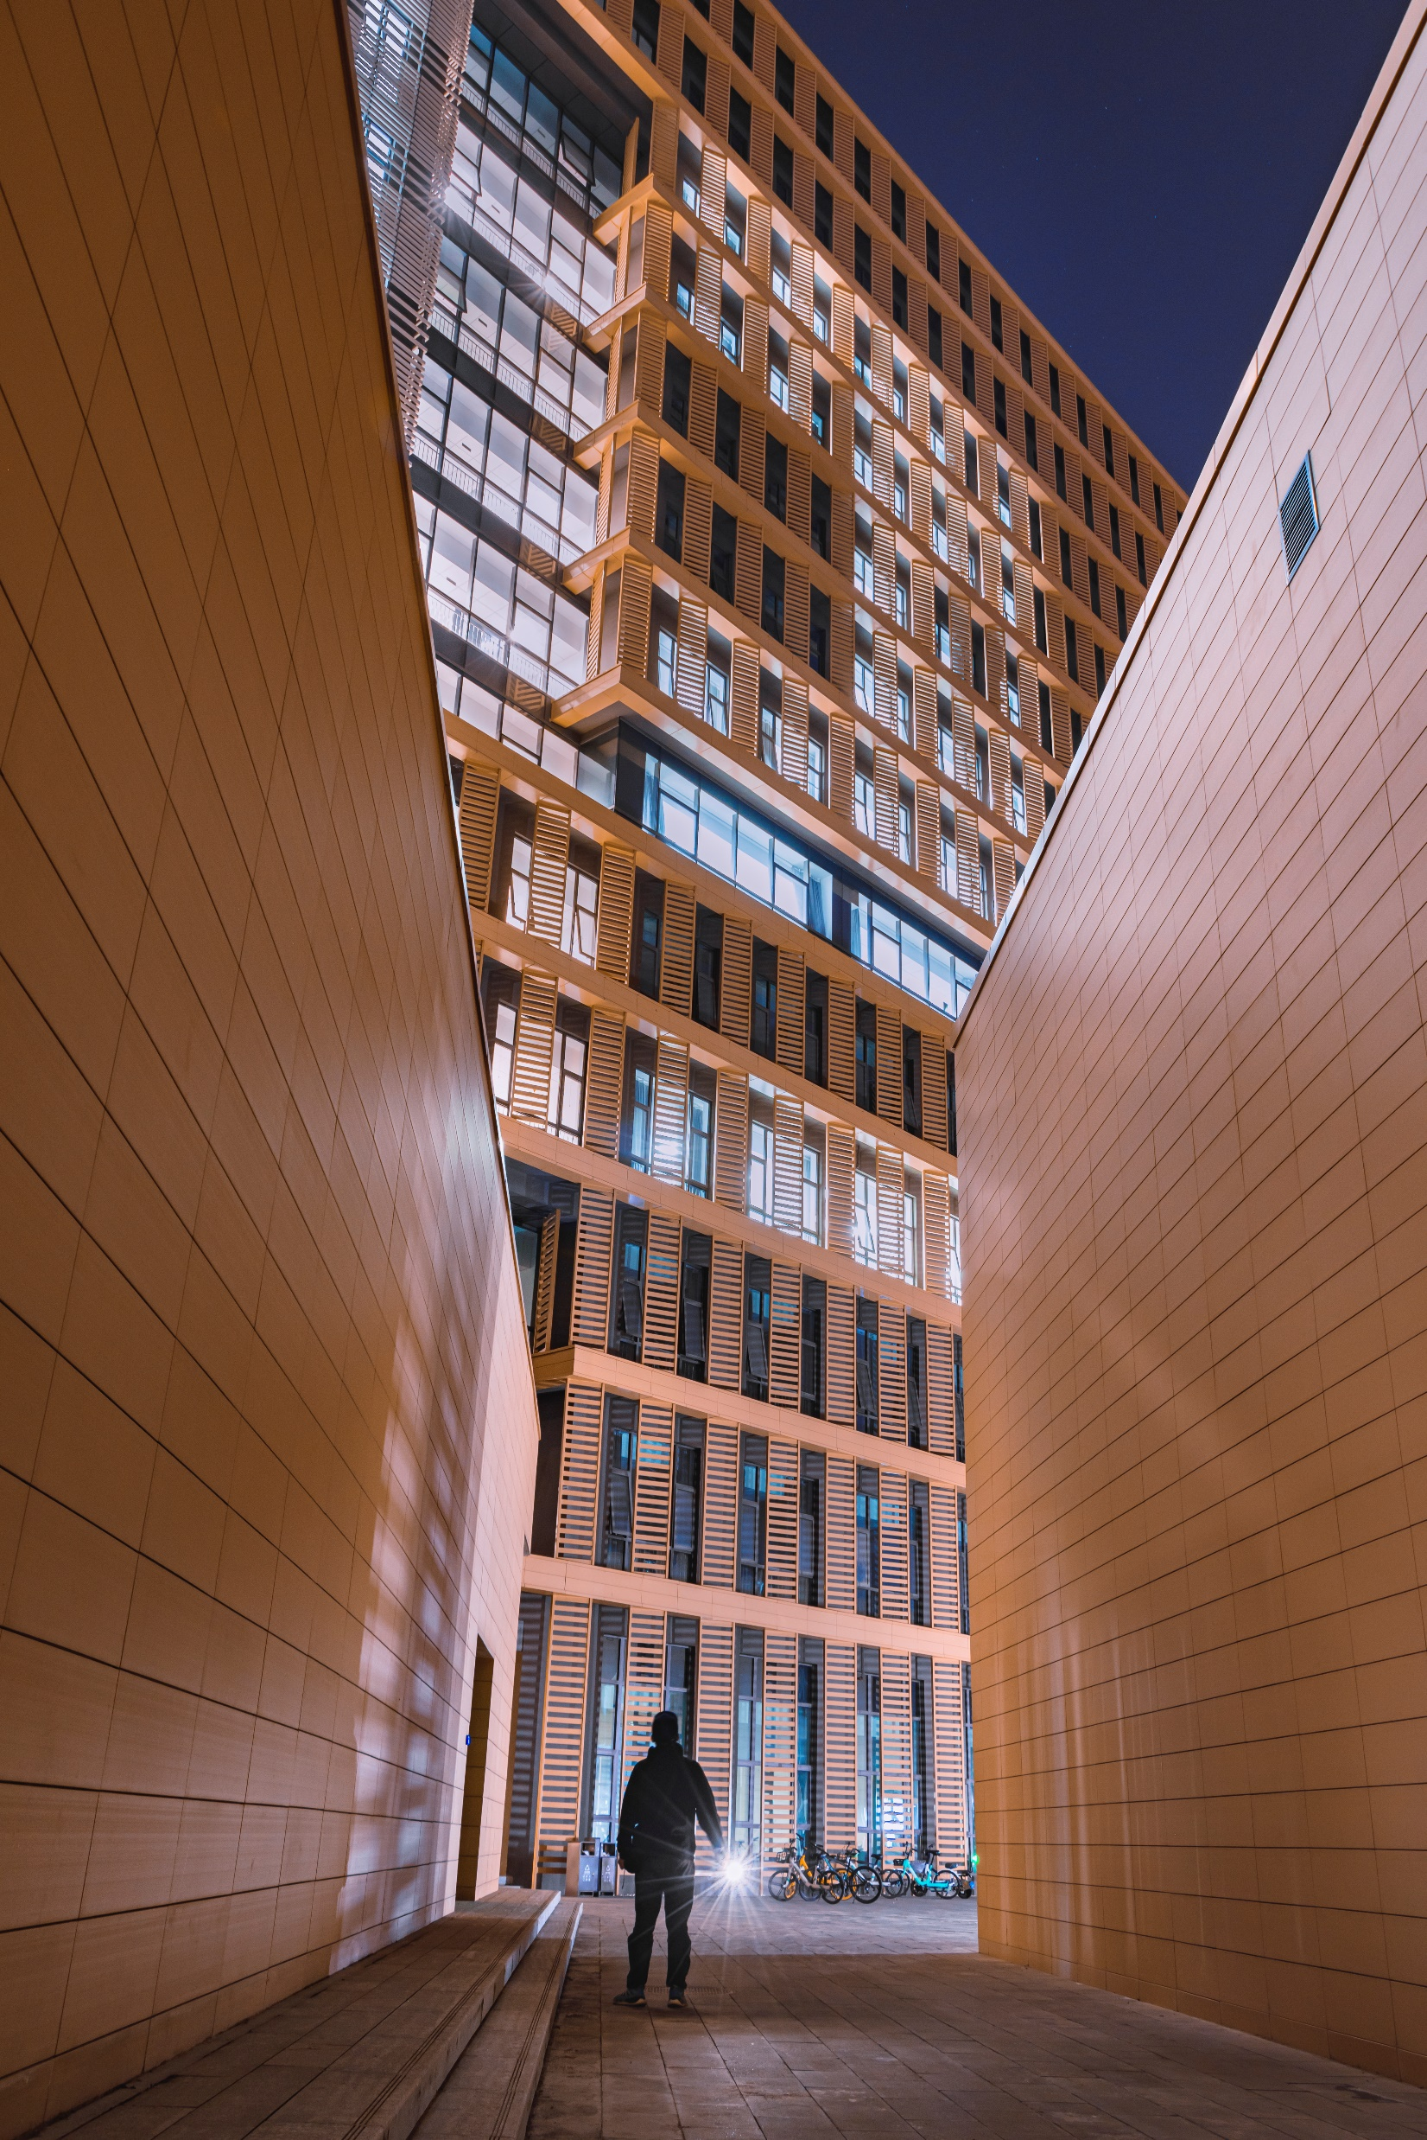
03
结果与讨论
RESULTS AND DISCUSSION
研究背景
实验流程梳理
海，在洋的边缘，是大洋的附属部分。海的面积约占海洋的11%，海的水深比较浅，平均深度从几米到2-3千米。
实验流程梳理
实验总结结论
海，在洋的边缘，是大洋的附属部分。海的面积约占海洋的11%，海的水深比较浅，平均深度从几米到2-3千米。
因为地球海洋面积（约为3.6亿平方公里）远远大于陆地面积，故有人将地球称为一个“大水球”。太平洋、大西洋和印度洋分别占地球海洋总面积的46%、24%和20%。重要的边缘海多分布于北半球，它们部分为大陆或岛屿包围。海，在洋的边缘，是大洋的附属部分。
PART THREE

Slide 15
03
结果与讨论
RESULTS AND DISCUSSION
典型案例项目
本实验研究项目
项目名称
对象B
3000
35
30
匀速+加速+减速
项目名称 | 项目名称 | 项目名称 | 项目名称 | 项目名称 | 项目名称 | 项目名称 | 项目名称
实验对象 | 对象A | 对象B | 对象C | 对象D | 对象A | 对象B | 对象C
行驶距离m | 2000 | 2000 | 2000 | 2000 | 2000 | 3000 | 2000
负重kg | 50 | 20 | 20 | 30 | 50 | 35 | 20
速度m/s | 25 | 30 | 35 | 25 | 25 | 35 | 35
其他 | 匀速 | 加速 | 匀速+加速 | 匀速+减速 | 匀速+加速 | 匀速+加速+减速 | 匀速+加速
35
可以在这里输入实验所得结论

Slide 16
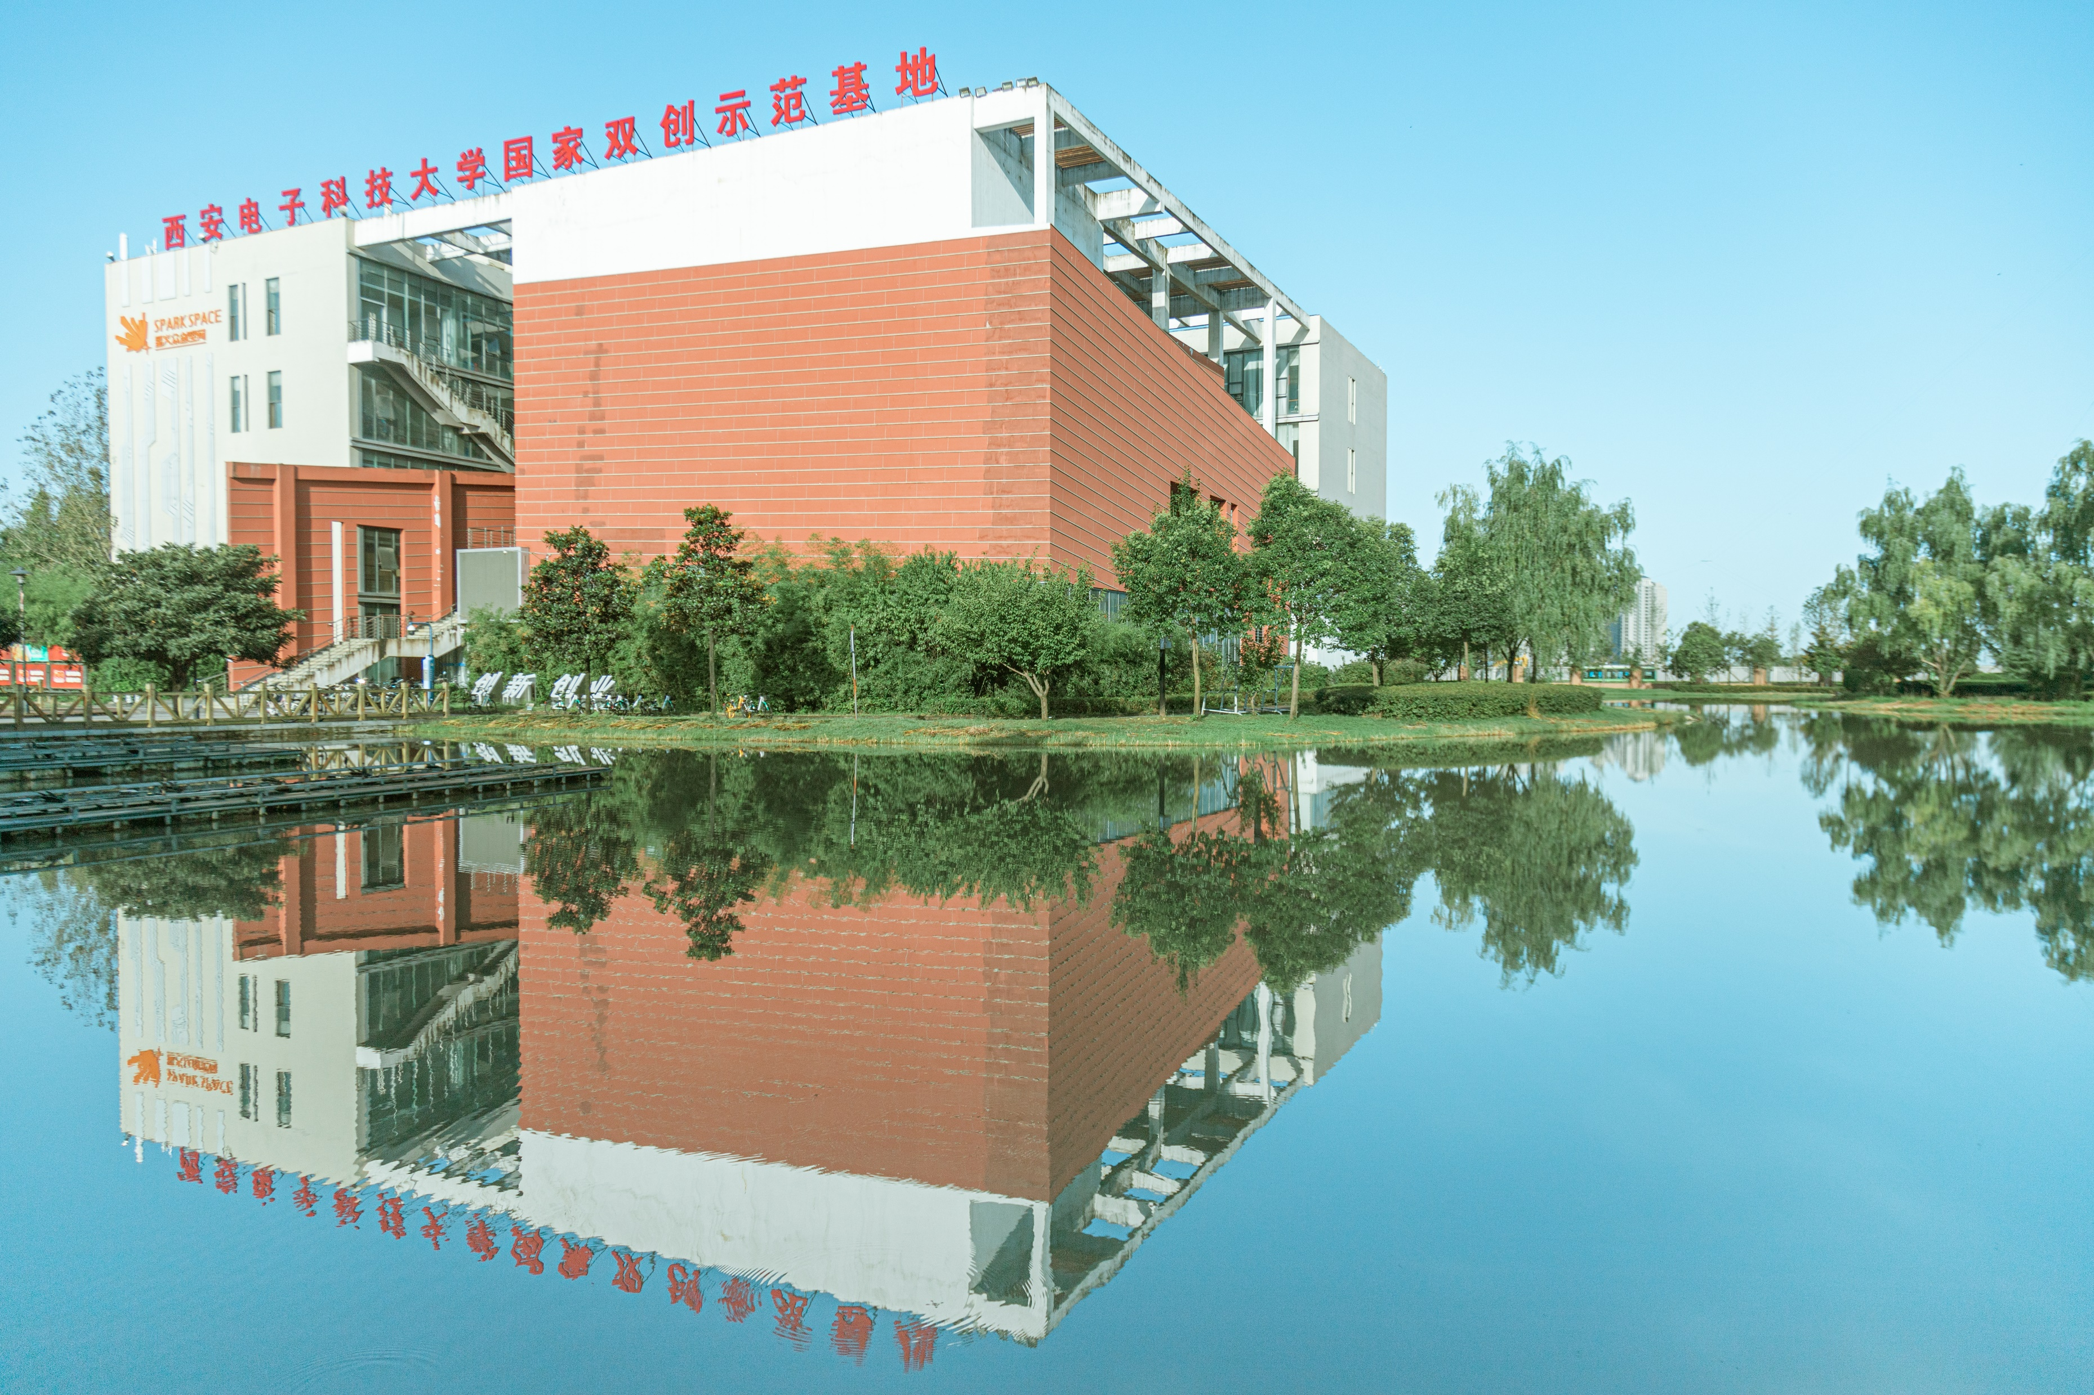
04
结论与展望
CONCLUSION AND PROSPECT
某某学院 某某系

Slide 17




04
结论与展望
CONCLUSION AND PROSPECT
洋，是海洋的中心部分，是海洋的主体。世界大洋的总面积，约占海洋面积的89%。大洋的水深，一般在3000米以上，最深处可达1万多米。大洋离陆地遥远，不受陆地的影响。它的水温和盐度的变化不大。每个大洋都有自己独特的洋流和潮汐系统。大洋的水色蔚蓝，透明度很大，水中的杂质很少。世界共有5个，即太平洋、印度洋、大西洋、北冰洋、南冰洋。
“
“
“
“
结论与展望
结论与展望
结论与展望
结论与展望
海洋是地球上决定气候发展的主要的因素之一。海洋本身就是地球表面最大的储热体。海流是地球表面最大的热能传送带。
海洋是地球上决定气候发展的主要的因素之一。海洋本身就是地球表面最大的储热体。海流是地球表面最大的热能传送带。
海洋是地球上决定气候发展的主要的因素之一。海洋本身就是地球表面最大的储热体。海流是地球表面最大的热能传送带。
海洋是地球上决定气候发展的主要的因素之一。海洋本身就是地球表面最大的储热体。海流是地球表面最大的热能传送带。

Slide 18

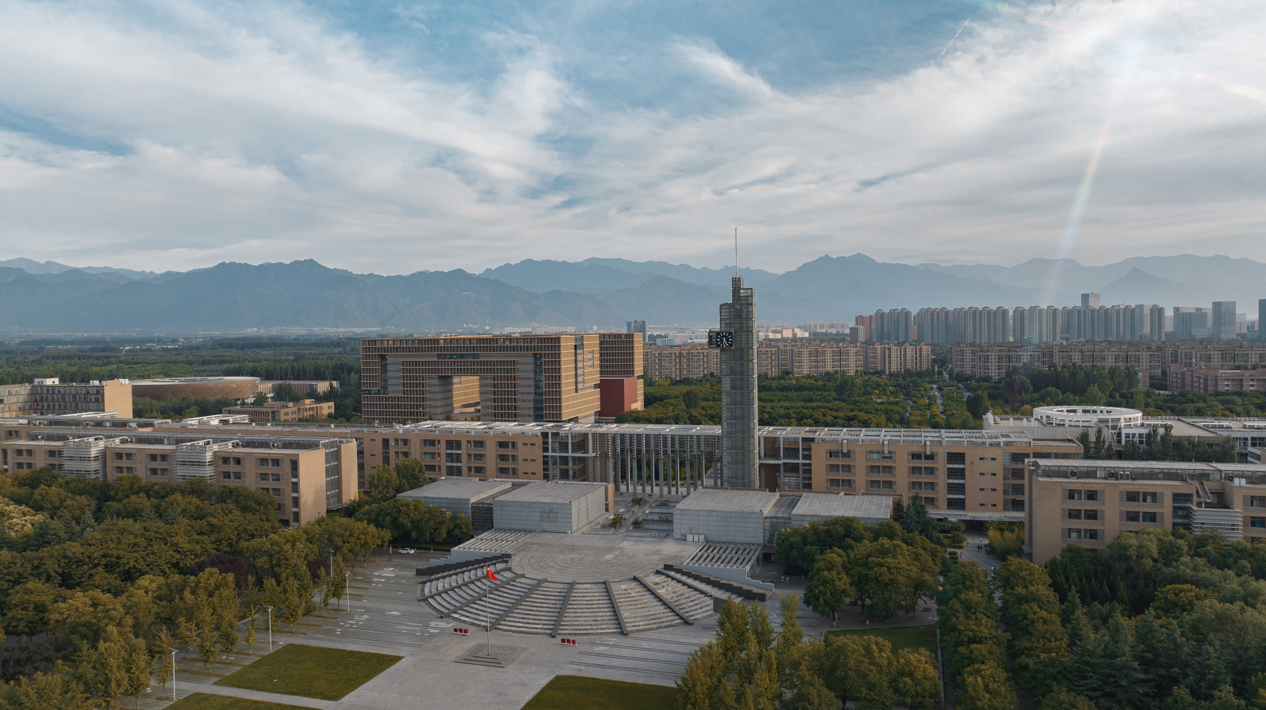
04
结论与展望
CONCLUSION AND PROSPECT
1
大洋的水色蔚蓝，透明度很大，水中的杂质很少
2
世界大洋的总面积，约占海洋面积的89%
结论
3
重要的边缘海多分布于北半球，它们部分为大陆或岛屿包围
4
世界各大海洋的海水所含的盐分各处不同，平均约为3.5%

Slide 19
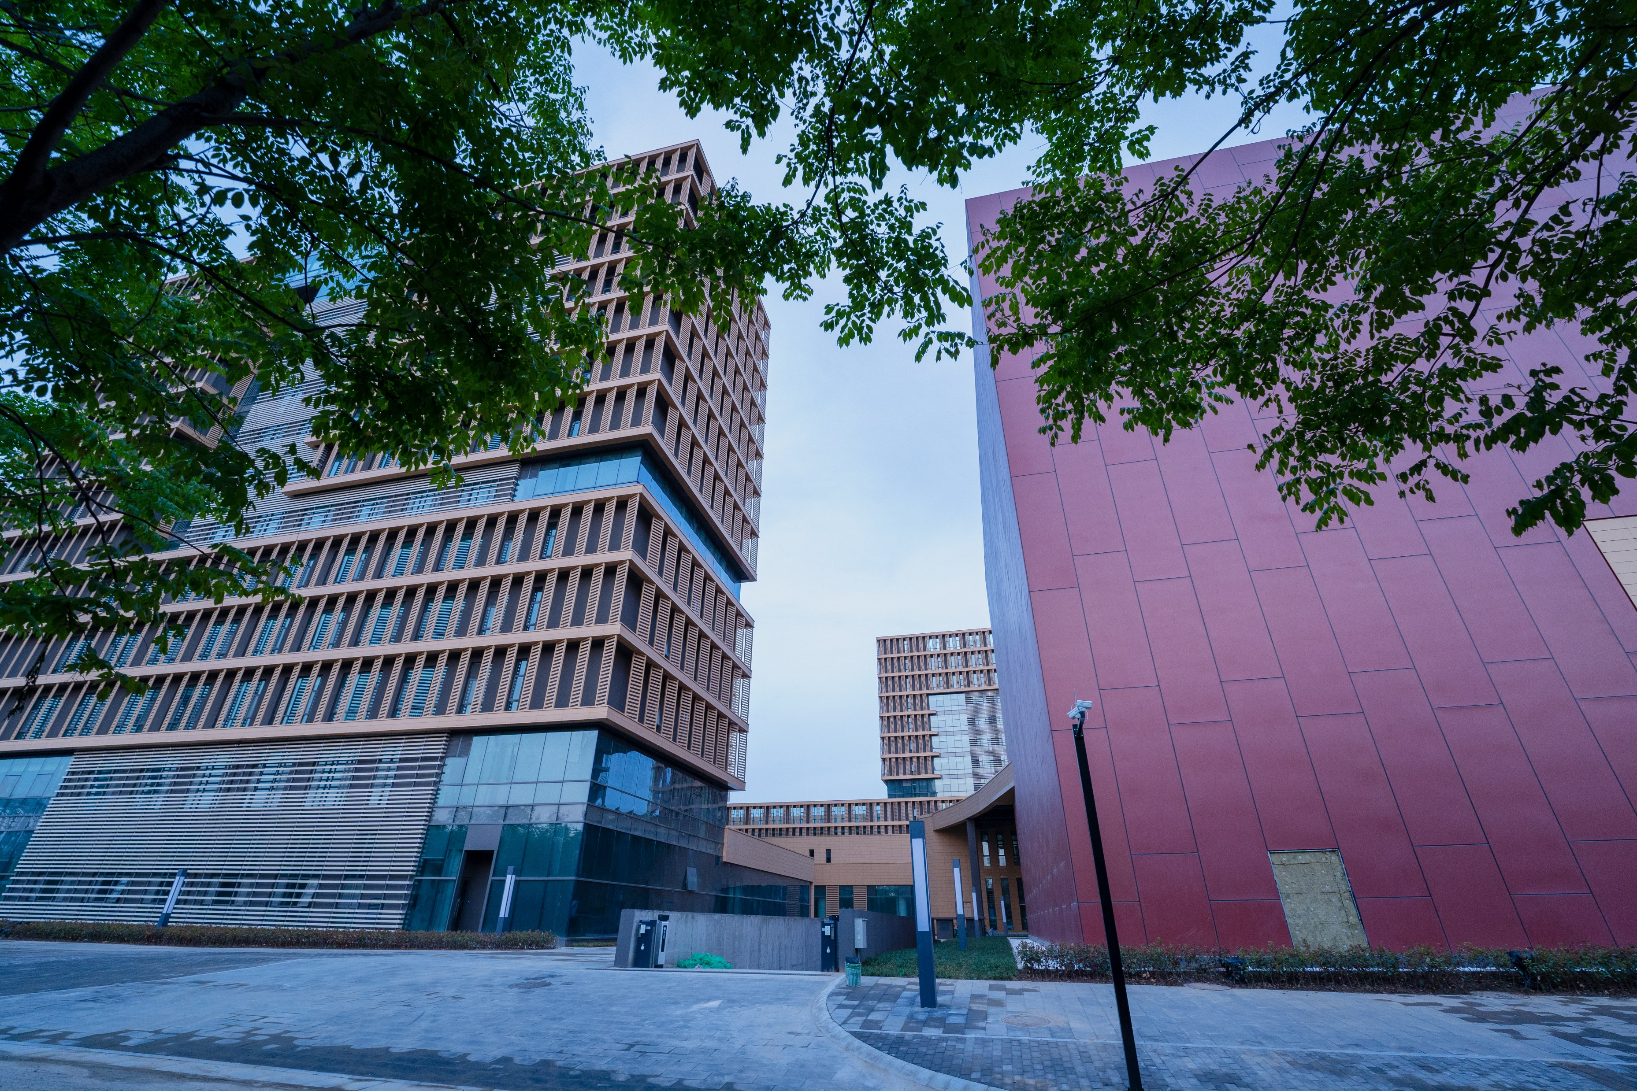
04
结论与展望
CONCLUSION AND PROSPECT
实际应用场景
海，在洋的边缘，是大洋的附属部分。海的面积约占海洋的11%，海的水深比较浅，平均深度从几米到2-3千米。
1
内容分列，得出结论
2
层级清晰，逻辑严密
3
核心要点，要点名称
4
内容分列，要点名称

Slide 20
感谢大家观看
恳请各位老师批评指正
THANKS YOU FOR WATCHING AND PLEASE CRITICIZE AND CORRECT
汇报学生：
指导老师：
某某学院 某某系

